Slide 1

ketch uiz
S
조원 : 이효정
노현우
정연섭

Slide 2
개발 환경
개발 동기 및 목적
시스템 개요
프로그램 구조
프로그램 화면
시연
에필로그
Q&A
목차

Slide 3



개발 환경
개발 환경
운영체제
개발 언어
개발도구

Slide 4
개발 동기와 목적
다중 채팅과 실시간 이미지 전송을 기반으로 한 스케치 퀴즈 게임
다수의 플레이어가 접속하여 실시간 채팅과 실시간 이미지 전송 기술을 기반으로 즐기는 게임 컨셉
출제된 제시어를 제한 시간 안에 그림으로 그려 설명하고 맞추는 퀴즈 게임
프로젝트 특징
다수의 유저가 채팅 가능
실시간으로 그린 그림을 다른 유저에게 실시간으로 전송하는 실시간 데이터 전송 기술 (Byte Data Streaming)
다양한 제시어를 그림으로 그려 맞추는 창의적인 퀴즈 게임 시스템
유저의 채팅에서 출제된 제시어를 검색하여 정답을 맞추는 단어 검색 시스템
모든 유저가 순서 게임 문제 출제가 되어 문제를 내고, 풀어 정답 점수로 순위를 가리는 랭킹 시스템

Slide 5
시스템 개요
1-2. 게임의 중요 순환구조
플레이
컨텐츠
강화
보상
성장
재화
구매
소비

Slide 6
시스템 개요
1-3. 성장 중심의 컨텐츠 구성
스토리
미션
싱글모드
아웃게임
퀘스트
업적
에피소드
이벤트
성장
진행
무한 던전
PVP
도전모드
멀티모드
원정
PVE
특수 던전
길드전

Slide 7
프로그램 구조
Sketch Quiz Flow Chart
게임 실행
타이틀
전투
메인 화면
지역
지역선택
기타
대마인 탄생
마물 탄생
게임 재화
(입장권)
타 메뉴는 화면에
UI버튼만 존재
게임 재화
(골드)
던전
스테이지 선택
전투 컨텐츠
실험체
게임 준비 화면
보 상 지금
던전
던전
전생 정보
스테이지 시작
게임진행 1/n
게임진행 n/n
성공
전투 결과창
실패
AHDB
(전생DB)
게임 종료
이어하기
재시도
스테이지 종료

Slide 8
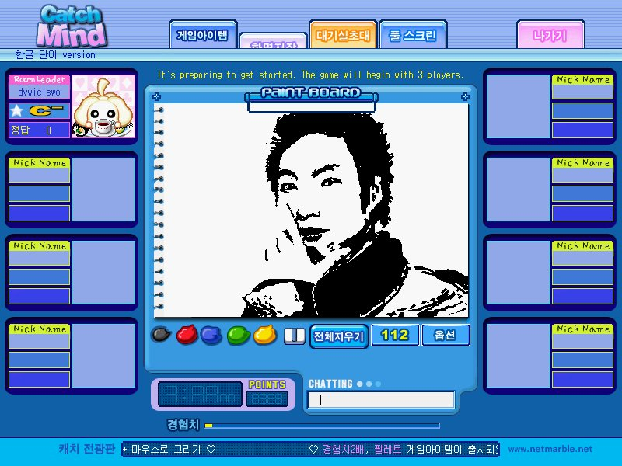
프로그램 화면
1. 닉네임
닉네임
내용
내용
내용
1
3
2
4
5

Slide 9
프로그램 화면
2. 로비
닉네임
내용
내용
내용
1
3
2
4
5

Slide 10
프로그램 화면
3.게임화면
닉네임
내용
내용
내용
1
3
2
4
5

Slide 11
시연

Slide 12
에필로그
주요 항목별 내용
게임/로직
내용
GUI
내용
네트웍/서버
내용
기타
내용

Slide 13
A
Q
&

